Slide 1
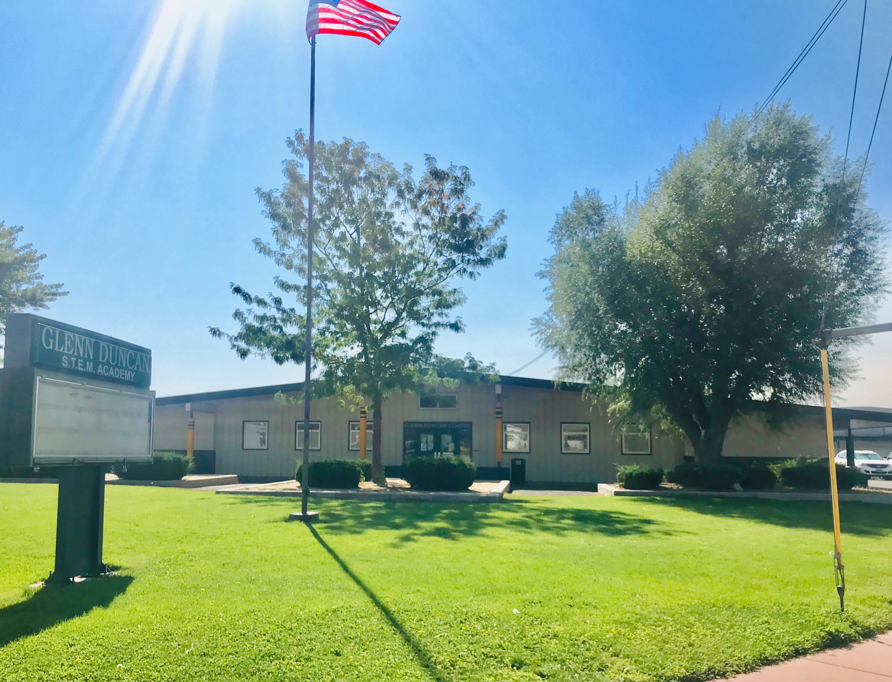
Duncan Noche de Regreso a Clases y Reunión anual del Título I
Lo que cada familia debe saber!
septiembre 8, 2020

Slide 2
últimas noticias Directora – sra. Weir Subdirectora – Sra. Walker

Slide 3
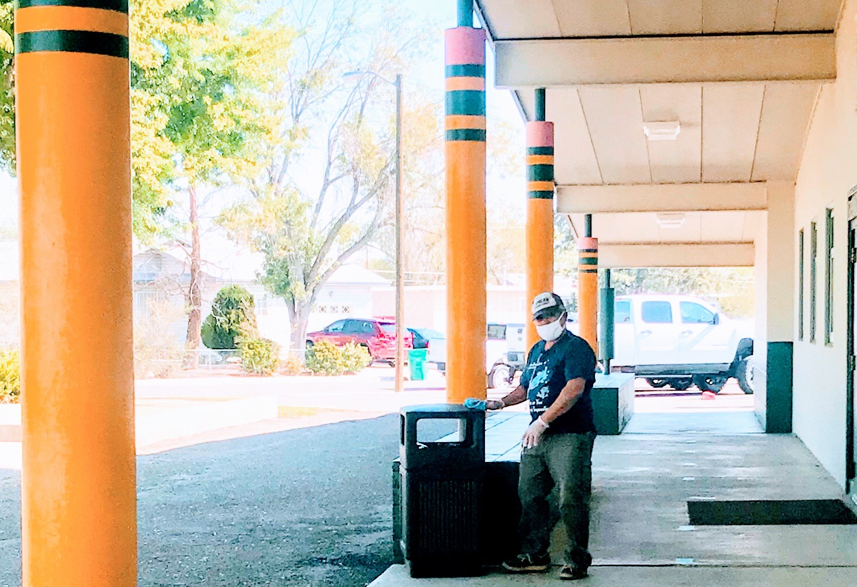
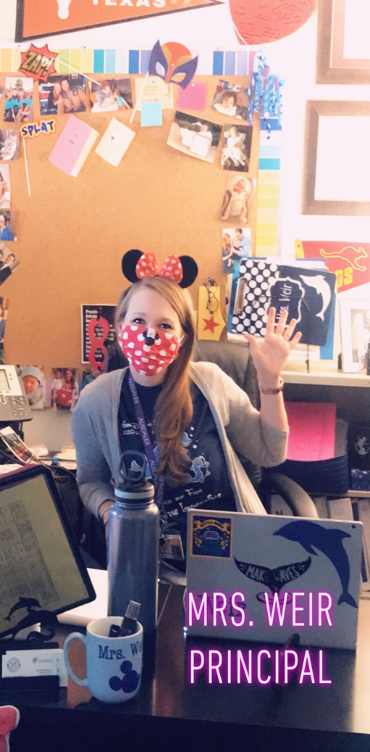
2020 Actualizaciones
Gracias a los estudiantes y familias en persona por usar máscaras. Recuerde, estamos practicando las 3 reglas de Duncan:
¡Cuida tu distancia!
¡Usa tu máscara!
¡Lávese las manos!
Recordatorios:
No mochillas – sólo loncheras y carteras o bolsitas que se pueden guardar dentro del escritorio. Esto ayuda a reducir la contaminación cruzada entre estudiantes. Mantenga su mochila en casa con los útiles necesarios para la escuela (como un casillero).
Los horarios de aprendizaje a distancia (en cartulina de colores brillantes) con nombres de usuario y contraseñas se enviarán a casa esta semana para los estudiantes en persona para asegurarse de que puedan seguir el día de aprendizaje tanto como sea posible
Recogida de materiales para estudiantes a distancia: este viernes 11 de septiembre
Apellidos
Apellidos A-G- 10-10:30
Apellidos H-L – 10:30-11:00
Apellidos M-Q- 1:00-1:30
Apellidos R-Z-1:30-2:00

Slide 4
Noticias y recordatorios adicional de duncan
Aprendizaje a distancia - ¡GRAN TRABAJO!
Se requieren calificaciones semanales
Va ver tarjetas de calificaciones
Se requiere progreso diario en las tareas/trabajo para contar como asistencia
¡Pronto habrá más tecnología!
En Persona
Autoevaluación diaria
Cuando se excluyen los ST, la asistencia de los ST todavía se registra y se requiere trabajo de recuperación
Los ST excluidos son bienvenidos a ZOOM-in o unirse a las sesiones en vivo de TEAMS para el nivel de grado.
Class Dojo – Información nueva de maestras y la escuela! Las listas y los maestros cambiarán a lo largo del año según los registros de los estudiantes.

Slide 5
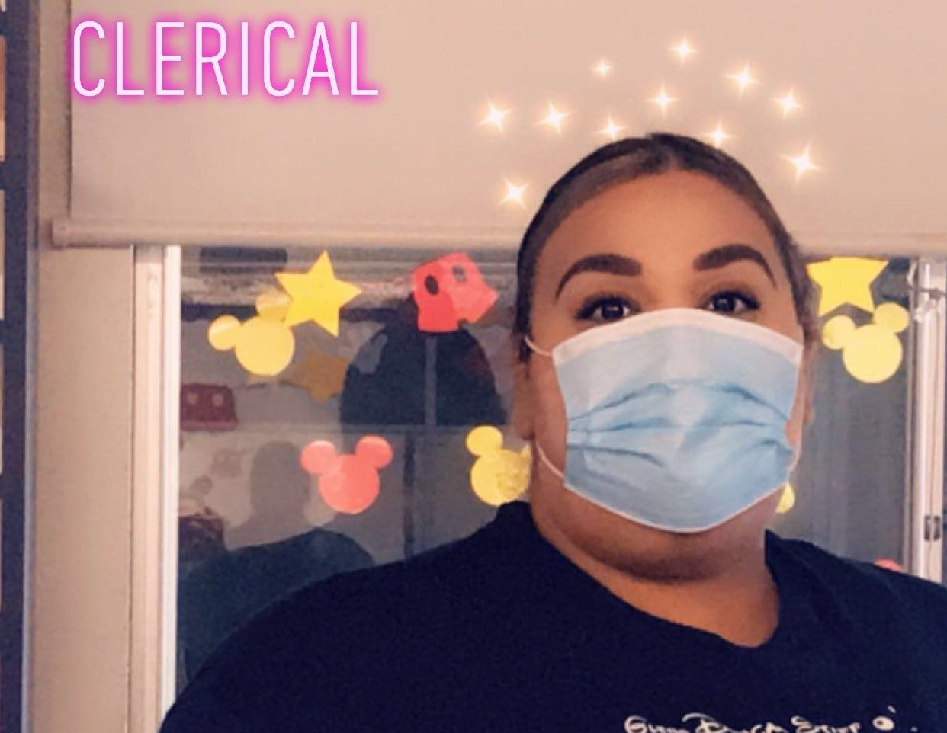
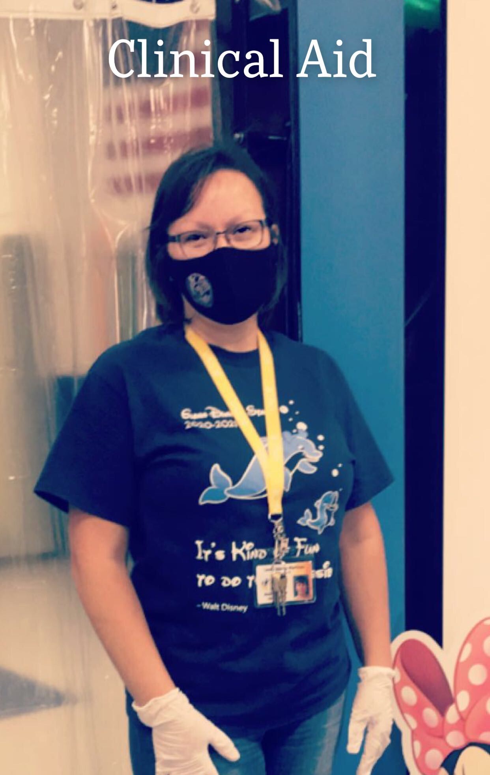
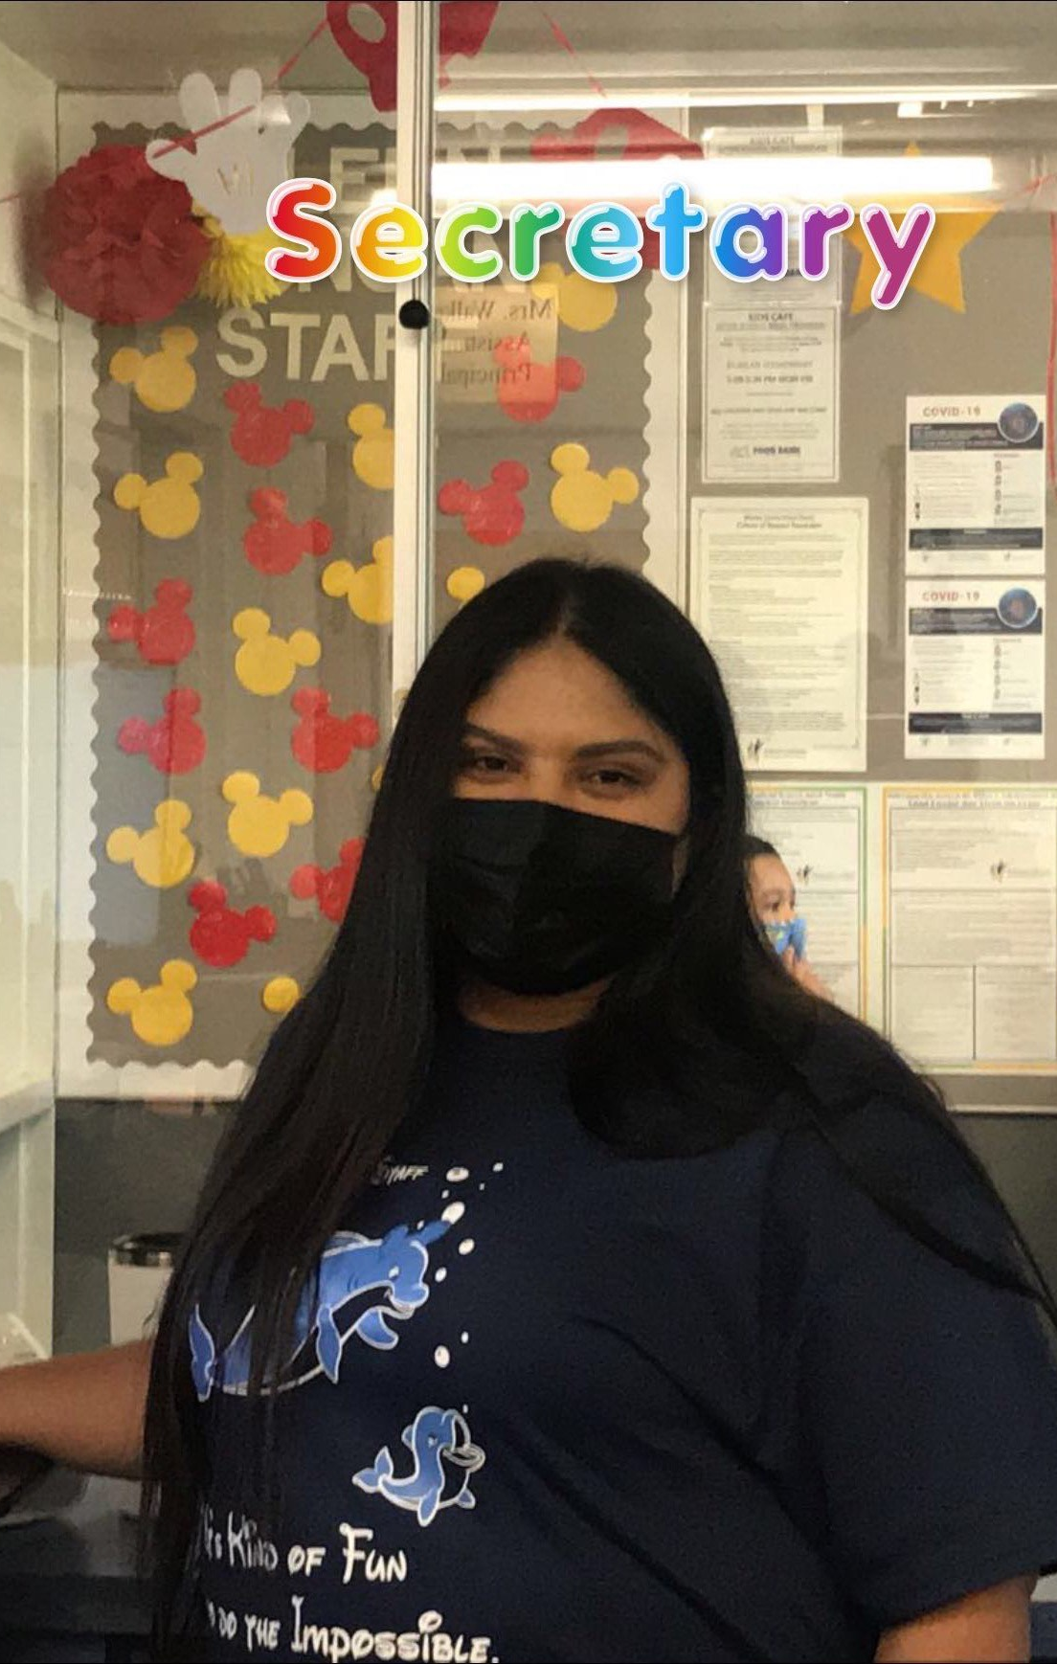
Información adicional de Duncan ...
Colores de la casa para estudiantes en persona y a distancia - último viernes del mes - se requieren pantalones de uniforme.
Ausdauer – Morado
Inspirasi – Color naranja
Pololei – Azul
Valor - Amarillo
¡Los horarios de almuerzo y recreo han cambiado!
11:00 – 11:45 – K and 1st almuerzo y recreo
11:30 – 12:00 – Pre-K almuerzo
11:30 – 12:15 – 2^{do} 3^{ro} y almuerzo y recreo
12:00 – 12:45 – 4^{to} and 5^{to} almuerzo y recreo

Slide 6
Counseling + Communities in Schools Supports Apoyos de Consejería + Communities in Schools

Slide 7
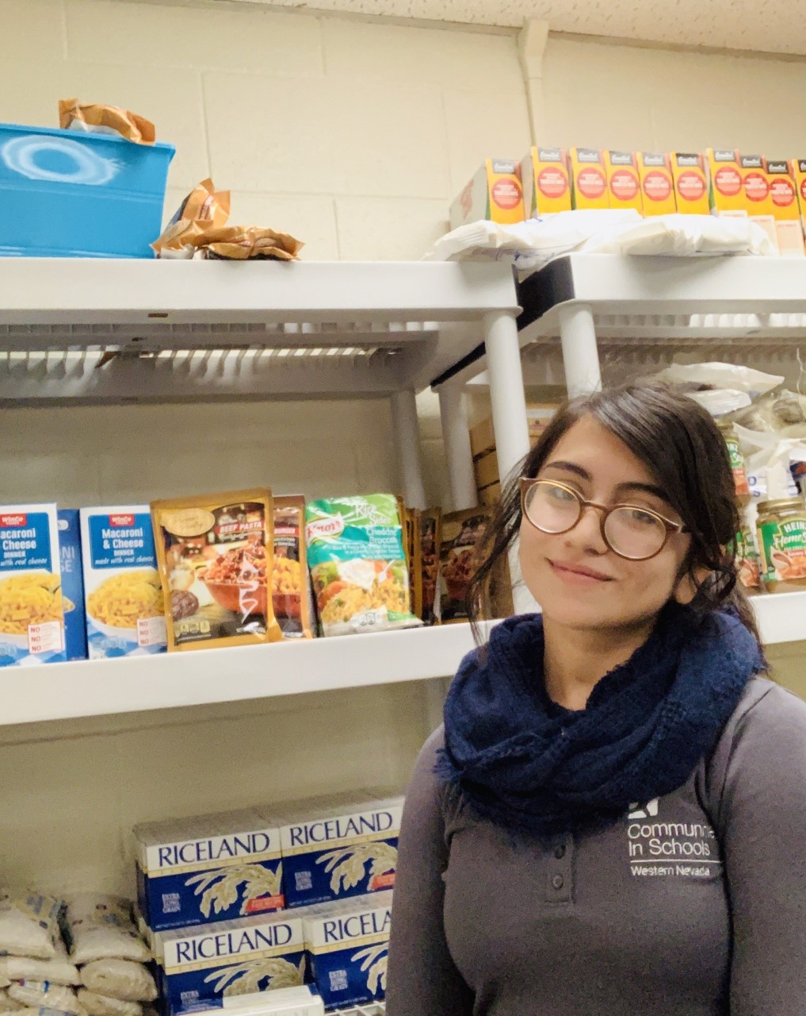
Who are we? ¿Quienes somos?
School Counselor
Consejera Escolar: Beth Stoker
Communities in Schools
Coordinadora de Sitio : Carolina Juarez
Provide Direct Services to Students and Families:
-Tier 1 Guidance (Sanford Harmony, Kelso‘s)
-Tier 2 Small Groups (Zones of Regulation)
-Tier 3 Individual (Mobile Crisis, SafeVoice)
Proporcionar servicios directos a estudiantes y familias: - Orientación de nivel 1 - Nivel 2 Grupos Pequeños - Nivel 3 Individual
Provide In-Direct Service: Community Referrals and Collaboration with CIS
Proporcionar servicio directo: Referencias comunitarias y colaboración con CIS
Work with students to help them achieve A/B/C goals
Trabajo con estudiantes para ayudarlos a alcanzar las metas de asistencia, comportamiento y progresión de los cursos
Bring resources from the community to Glenn Duncan
Traer recursos de la comunidad a Glenn Duncan
Extra person students, parents, families can check-in with
Persona adicional que los estudiantes, los padres y las familias pueden hablar con

Slide 8
What resources does Glenn Duncan offer? ¿Qué recursos ofrece Glenn Duncan?
Social-Emotional Needs Side
Lado de las necesidades socioemocionales
Other Needs
Otras necesidades
One-on-one check-ins with students
Juntas individuales con estudiantes
Small group settings
Juntas de grupos pequeños
The counselor provides guidance lessons on topics like: anxiety, stress etc.
La consejera brinda lecciones sobre temas como: ansiedad, estrés, etc.
School-wide efforts: SEL Kits are coming out soon for our Distance Learners
Esfuerzos en toda la escuela: los kits de SEL saldrán pronto para nuestros estudiantes a distancia
Food Pantry: Fridays from 9:15-10:15 AM
Despensa de alimentos: viernes de 9:15-10:15 AM
Clothing closet (shoes, socks, underwear etc.)
Ropa (zapatos, calcetines, ropa interior, etc.)
School supplies
Útiles escolares
Hygiene closet
Productos de higiene
Resource referrals
Referencias de recursos

Slide 9
We’d love feedback from you! ¡Nos encantaría recibir sus comentarios!
We will be sharing these on Glenn Duncan’s Class Dojo
Compartiremos estos en el Class Dojo de Glenn Duncan
Community Needs Assessment Form(Evaluación de las Necesidades de la Comunidad): link
Parent referral form (Formulario para padres): link
If you ever have a concern, please feel free to reach out to one or both of us at (Si tiene una inquietud, no dude en comunicarse con nosotros a):
DOJO LINK: https://www.classdojo.com/invite/?c=C2QW8F3
Counselor/Consejera Beth Stoker: bstoker@washoeschools.net
Or 775-333-5190 ex. 5
CIS Carolina Juarez: carolinaj@cisnevada.org
or (775) 476-2867

Slide 10
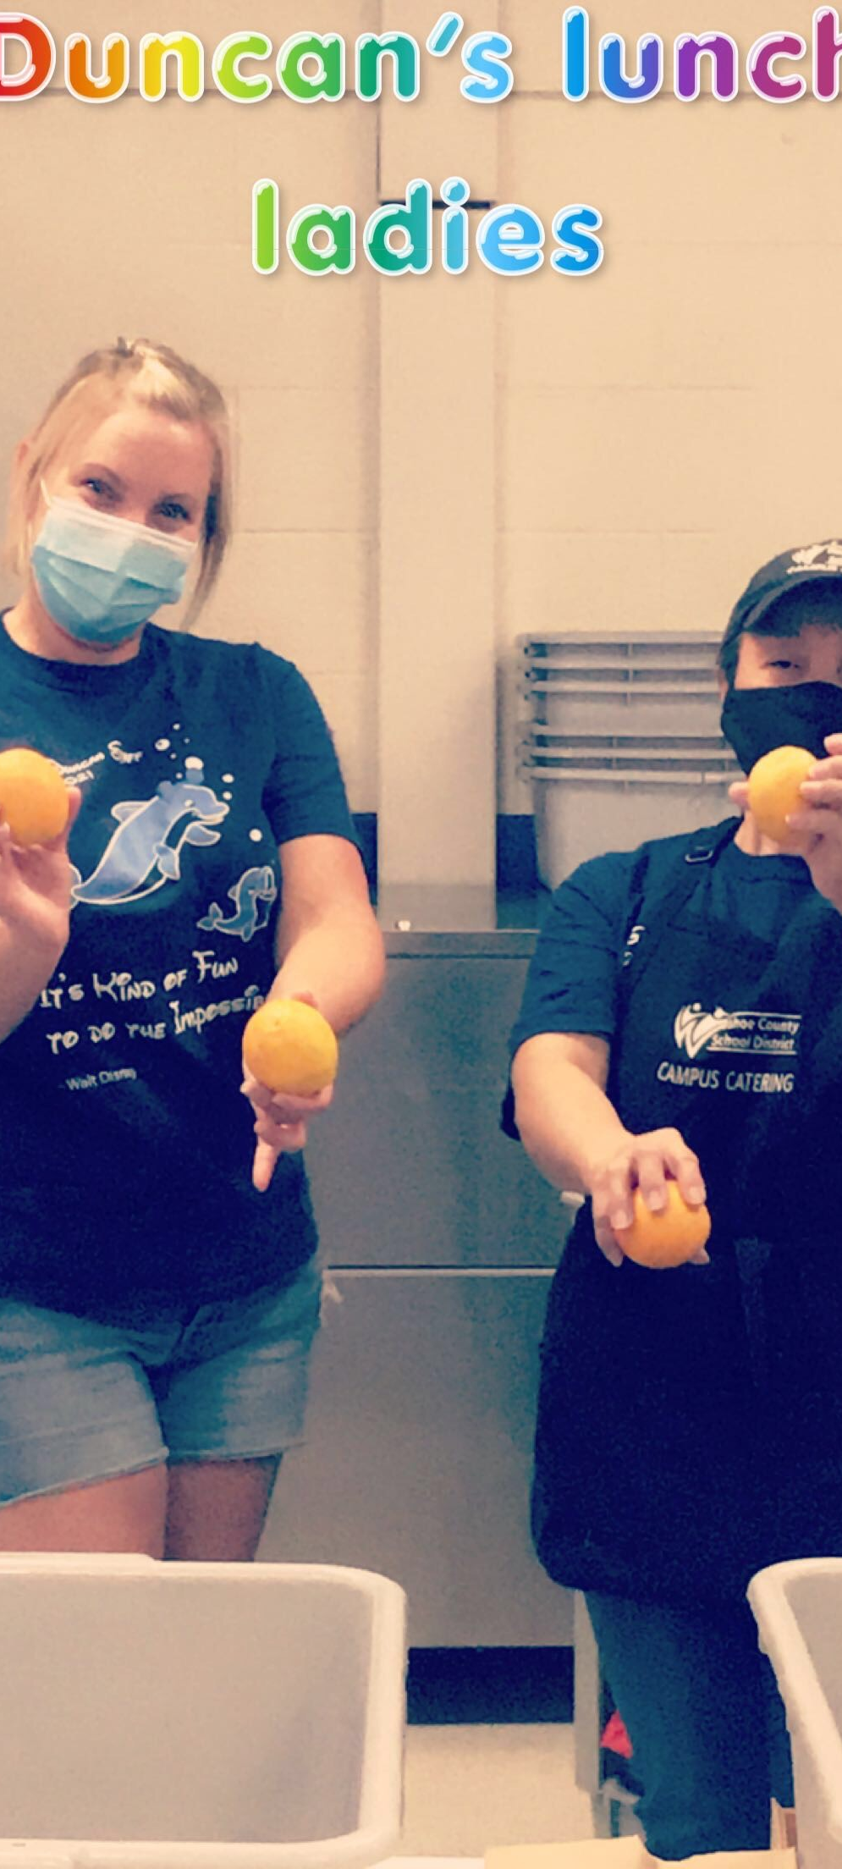
Programa Titulo I
proposito
participación escolar

Slide 11
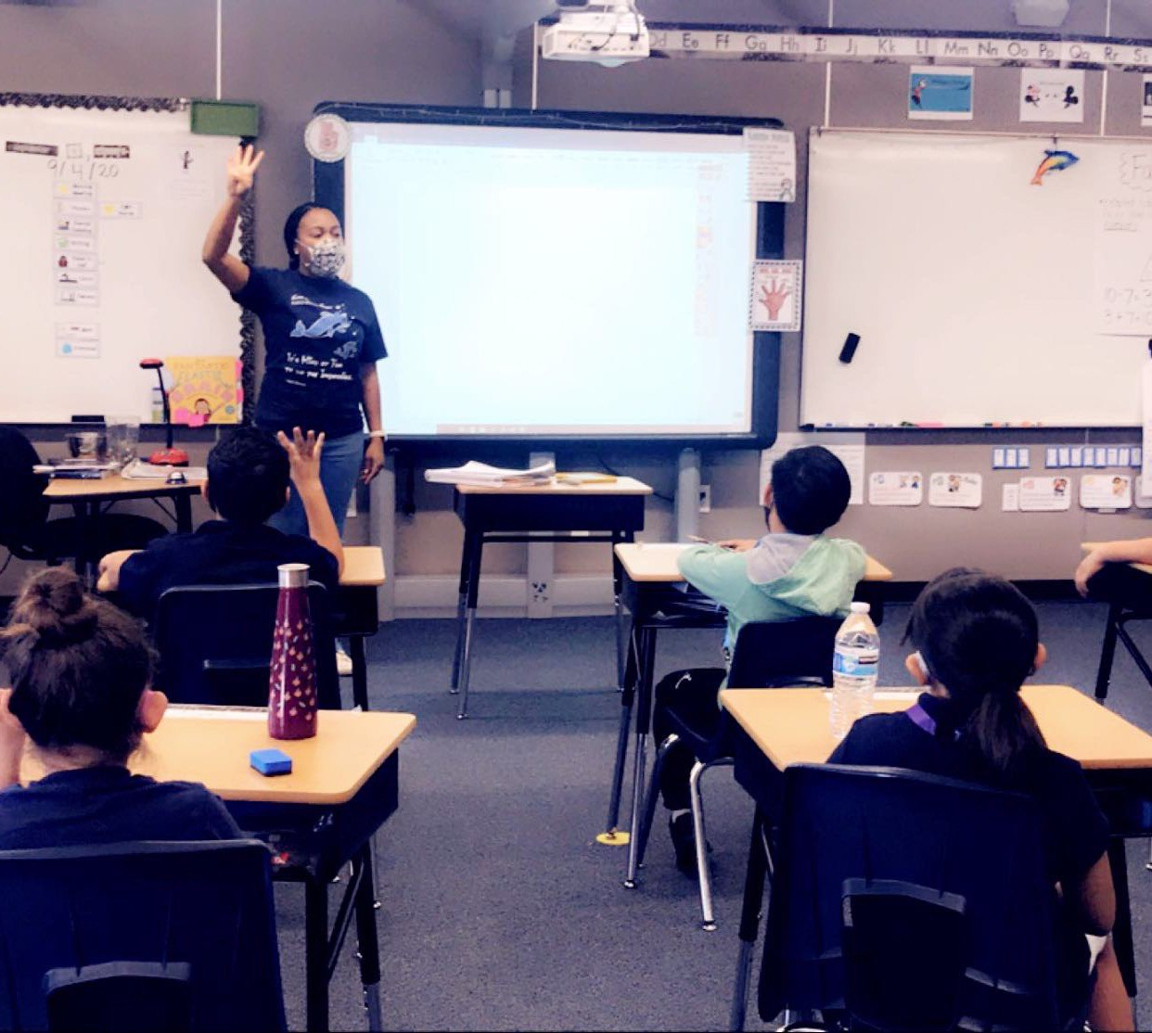
El titulo I proporciona fondos federales a las escuelas para ayudar a los estudiantes a cumplir con los estándares académicos del estado
Los fondos de Titulo I están destinados a escuelas con alto numero de niños de familias de bajos ingresos.
El Titulo I es parte de La Ley Cada Estudiante Triunfa y proporciona aproximadamente $15 billones federales por año en todo Estados Unidos a escuelas locales.
Mas de 55,900 escuelas publicas reciben fondos de Titulo I .
El Titulo I sirve a mas de 26 millones de niños.
PROPÓSITO
Departamento de Educación de EE. UU.
Título I, Parte A
Tablas de presupuesto
Notes:
Purpose of Title I

Slide 12
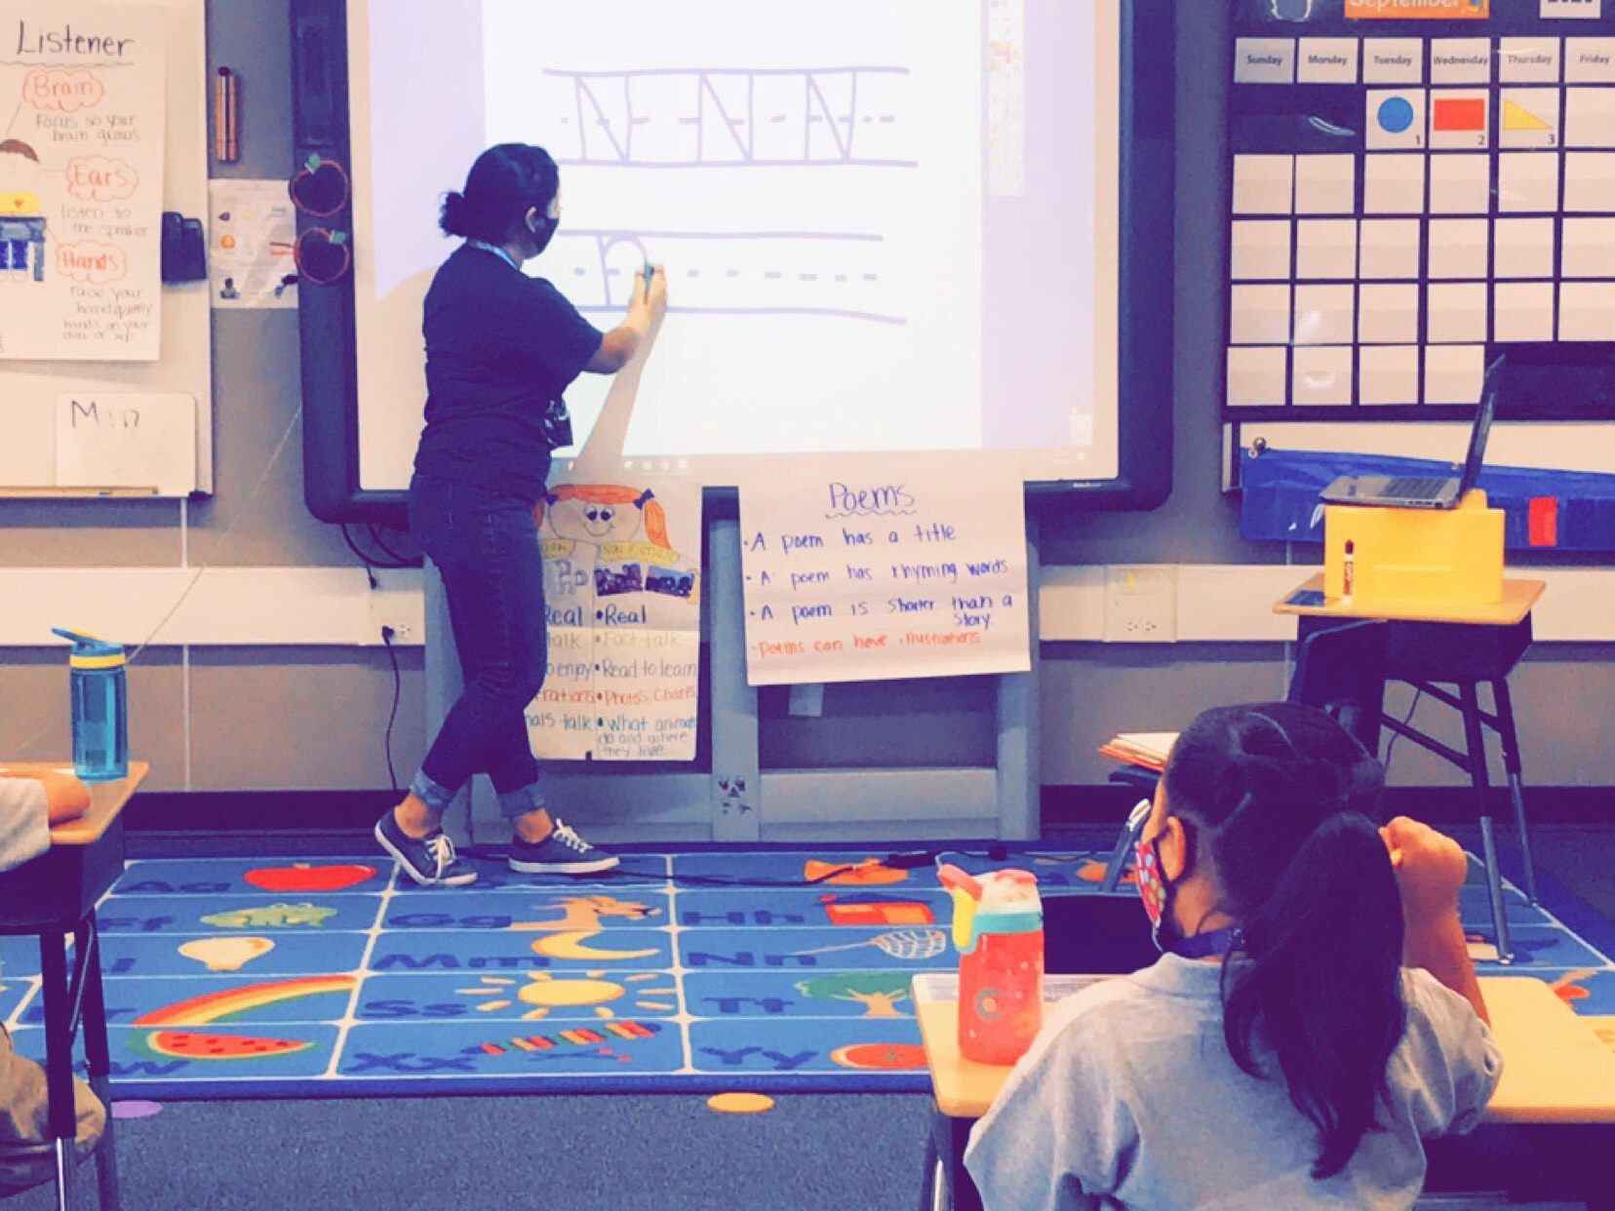
PARTICIPACIÓN
Base de toda la escuela – Los fondos solían servir a todos los estudiantes para poder incrementar los logros
Uso de fondos de Titulo I
Mejorar todo el programa educativo de la escuela.
Brindar asistencia adicional a todos los estudiantes que tengan dificultades para cumplir con los objetivos de rendimiento del Estado.
Notes:
To be a “schoolwide” school the school must have a free/reduced lunch count of at least 40%, collect and analyze data that affects student achievement, and must develop a comprehensive site plan (School Performancy Plan) and annually review its effectiveness.

Slide 13
Evaluaciones
Evaluaciones Requeridas para el Título I
Evaluaciones estatales
Otros:
Lectura (ELA) y matemáticas anualmente para los grados 3-8 (Consorcio de evaluación equilibrada mas inteligente con siglas en ingles – SBAC); Ciencias en grado 5
Los estudiantes que están aprendiedo inlges (EL) tienen pruebas de dominio académico de ingles.
Toman medidas de habilidades de escuchar, hablar, leer y escribir en ingles (ACCESS para ELLs)
Cronología:
Evaluaciones Estatales
Grados 3-8 – Otoño después de tomar examen
Acceso WIDA – Primavera del año escolar
Notes:
These are required by Title I; list does not include all the state-law-required assessments, i.e., MAP for NVKR, etc.

Slide 14
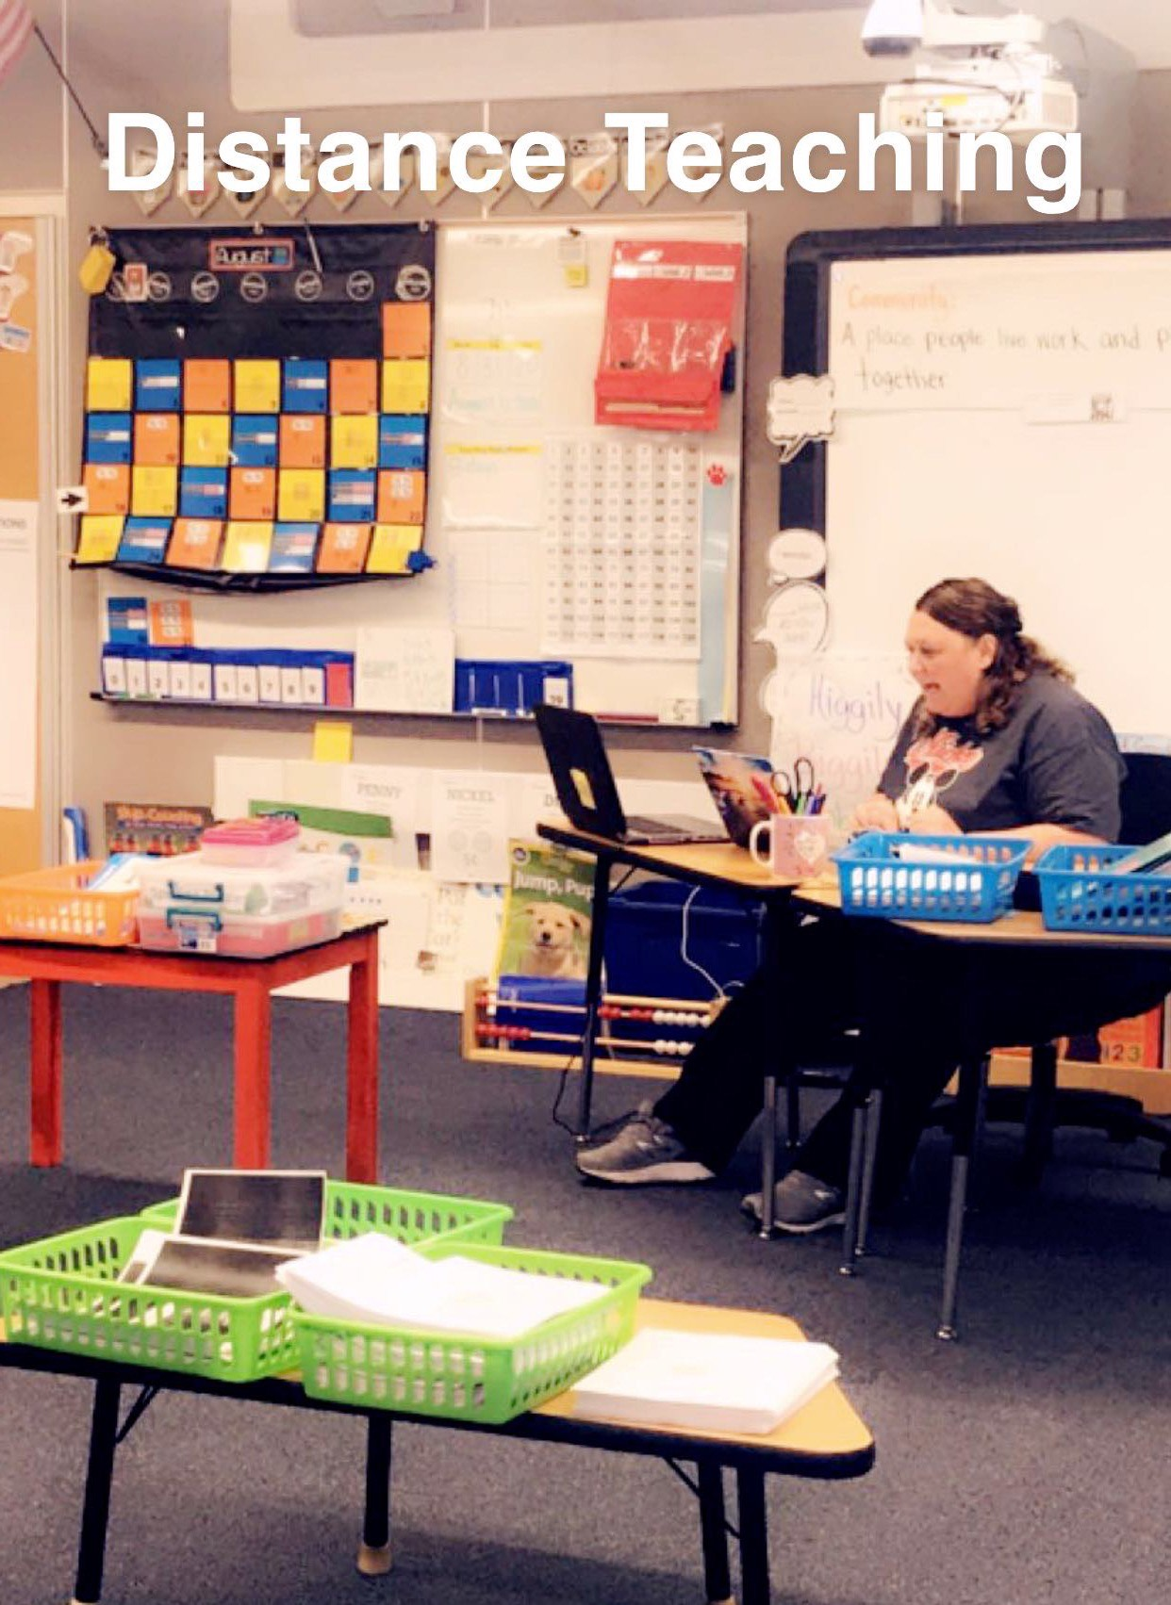
Fondos de Titulo I
Los fondos de Título I se dividen para que las escuelas con mas estudiantes de bajos ingresos obtengan más fondos.
Los fondos son asignados desde el porcentaje más alto hacia el mas bajo.
Esta tabla es un ejemplo de cuatro escuelas primarias y el porcentaje de estudiantes que reciben almuerzos gratis o reducidos.
Notes:
Washington School would receive a higher amount of Title I funds as it has the largest percentage of students receiving free/reduced lunch. Lincoln and Obama would not be eligible to receive schoolwide Title I funds as their FRL rates are too low. (For your own information: Rate when schools can become eligibile to receive schoolwide funds is 40%, WCSD funds down to high 58% percent.)

Slide 15
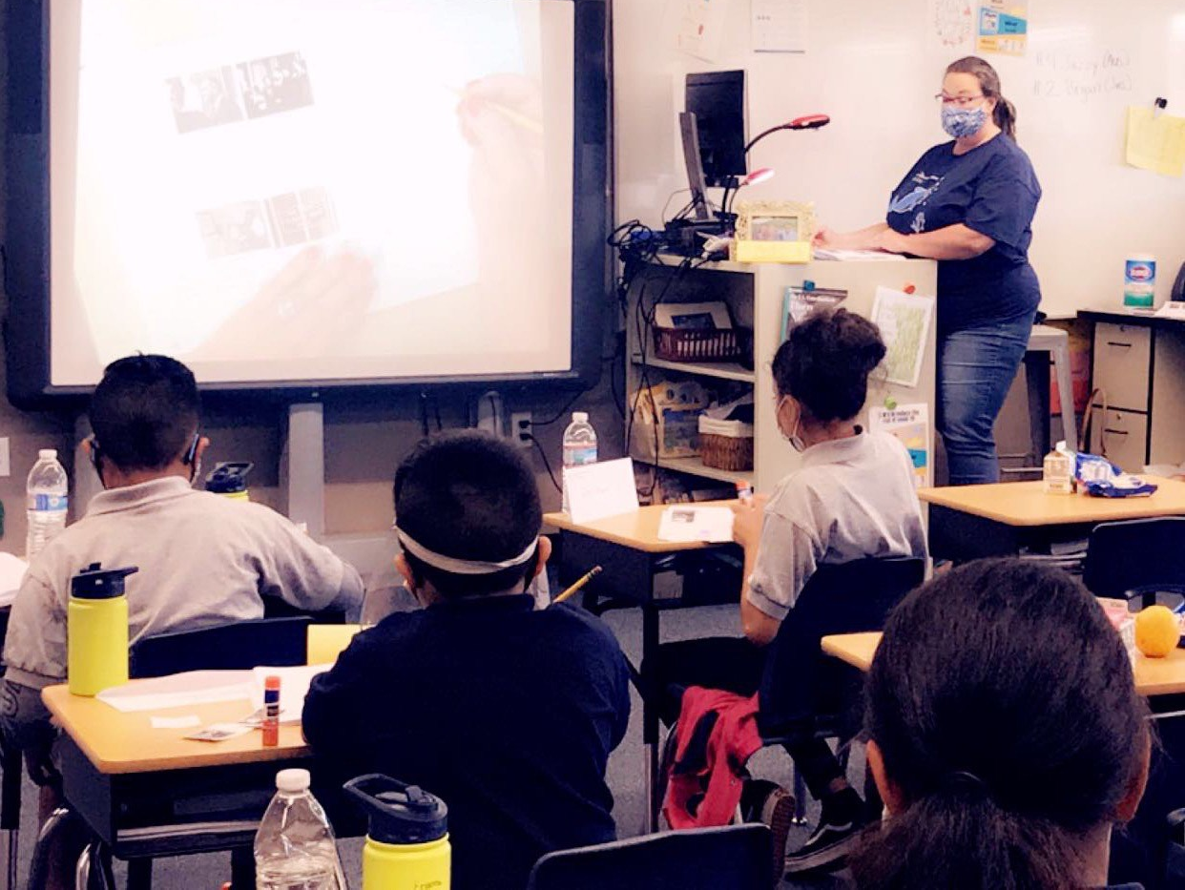
Fondos del programa
Cantidad de fondos disponibles para este año
$177,560
El presupuesto del Título I consta de:
Subdirectora
Suministros generales
FACE (Mrs. Celia)
Communities in Schools Profesional (Ms. J)
Notes:
Tailor this to your school. Can also show parents how to get to School Performance Plan Budget page.

Slide 16
Política del distrito - participación familiar
Prácticas de gobierno
Dando la bienvenida a todas las familias.
Comunicando efectivamente.
Apoyar el bienestar y el éxito académico de los estudiantes.
Abogando por cada estudiante.
Compartiendo el poder.
Colaborando con la comunidad.
Crear la capacidad del personal para involucrar a las familias.
Política de la Junta 5200
Notes:
1. Parents and families are active participants in the life of the school, feel welcome, valued and connected to each other.
2. Families and staff engage in regular, authentic, two-way, meaningful communication about student learning.
3. Families and school staff collaborate to support student learning and healthy development both at home and at school.
4. Families are empowered to be advocates for their own and other children , ensuring that students are provided equitable access to learning opportunities.
5. Families and school staff are equal partners in decisions that affect children and families.
6. Families and school staff collaborate with community members to connect students, families, and staff to expanded learning opportunities, community services, and civic participation
7. Staff have access to professional learning opportunities that increase their cultural competency and provide practical, research-based strategies that improve their ability to effectively partner with families.

Slide 17
Acuerdo entre la escuela y los padres
Cada escuela de Título I debe tener un Pacto entre la escuela y los padres, desarrollado y aprobado por los padres.
Los pactos describen cómo la escuela y los padres comparten la responsabilidad del rendimiento estudiantil.
La ley de Nevada requiere el uso de los Acuerdos de Participación Educativa como el pacto entre la escuela y los padres.
Escuelas primarias: revisadas durante las conferencias de padres y maestros
Esté atento al enlace que viene pronto de la Sra. Celia (enlace de FACE) y la Sra. J (CIS) para recibir información adicional sobre nuestra programación y eventos de apoyo para padres para este año.

Slide 18
calificaciones del educadores
Teachers must meet Nevada Los maestros deben cumplir con los requisitos de certificación de Nevada
Los paraprofesionales están altamente calificados
Se notifica oportunamente si un maestro que no cumple con los requisitos de certificación del Estado ha enseñado a un estudiante durante 4 o más semanas seguidas, es decir, un sustituto a largo plazo.

Slide 19
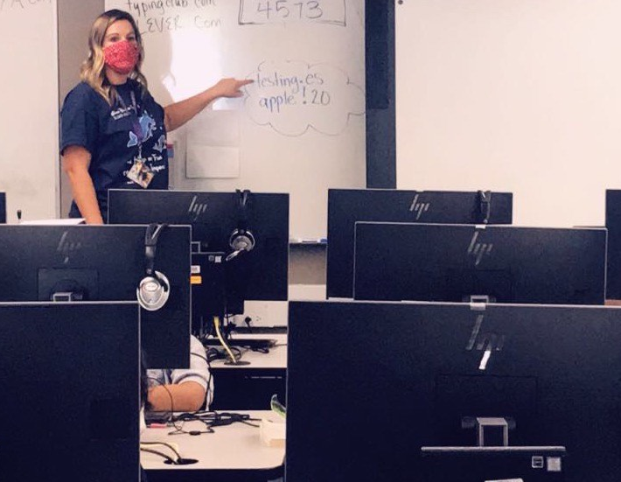
El derecho a saber de los padres-nivel escolar
Informaciones sobre evaluaciones estatales y locales
El derecho que tienen los padres de participar en los programas de la escuela y como hacerlo
Materia que será evaluada
Ser voluntario
El propósito de la evaluación
Juntas flexibles
Juntas mensuales
otro
Notes:
Besides the information provided in the previous slides, parents can request information on any of these items and the school has to provide it in a timely manner. Report cards quarterly. Information on State and Local Assessments – parents can request more information on state and local assessments, i.e., practice tests, MAP, Brigrance, ACT, etc. What the participation policy is…

Slide 20
El derecho a saber de los padres-nivel distrito
Boleta de calificaciones del distrito
- Logros generales de estudiante
- Logros por categoría
- Índices de graduación
- Rendimiento del Distrito
- Genero
- Logros por escuelas
Colocación de aprendices de Ingles (EL)
Normas estatales o del distrito sobre la participación de los estudiantes en las evaluaciones obligatorias
Notes:
These are items not specifically stated in previous slides.

Slide 21
CSI-TSI-ATSI
CSI – Apoyo y mejoramiento completo
TSI – Apoyo y mejoramiento especifico
ATSI – Apoyo y mejoramiento especifico adicional
No hay puntajes SBAC actualizados del año escolar 19-20
12% de ACCESO salio - comparado al 8% en 18-19
Fuerte crecimiento en los componentes de escritura ACCESS 1 ° - 5 °
TNTP - The New Teacher Project - Continuación de la asociación
Meta de Lectura 20-21 - Estándares esenciales y lenguaje académico mejorado
Meta de Matematicas 20-21 – Continuar aumentando la comprensión conceptual.
Meta de los padres / comunidad: asociación durante todo el año y incrementar la comprensión digital.

Slide 22
Programa de esta noche:
5:30 – Kinder
5:45 – 1^{ro}
6: 00 – 2^{do}
6:15 – 3^{ro}
6:30 – 4^{to}
6:45 – 5^{to}
Es divertido hacer lo imposible.

Slide 23
¿ Questions ?

